Slide 1
xv6上的音频播放器
答辩小组：
杨碧茹（组长），董文冲，闵安娜，林智鑫
2022年6月25日

Slide 2
1.任务介绍
在xv6基础上实现音频播放功能
音频文件的读入和解码
声卡驱动程序
播放过程中的控制功能、错误处理等配套功能
重难点
高内聚、低耦合的代码结构
音频文件解析
声卡初始化
声卡的具体使用

Slide 3
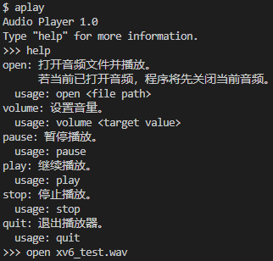
1.目前成果
命令行界面
清晰的交互
使用帮助
错误操作提示
设置音量
暂停播放
播放功能
继续播放
切换音频
停止播放
退出播放器
系统容错
错误指令提示
参数错误提示
频繁操作干扰

Slide 4
2.技术框架
代码层次结构
控制器（音频播放器）
用户空间
播放库
系统调用
内核空间
声卡驱动程序
层次清晰，高内聚、低耦合
Notes:
控制器，也就是作为用户界面的音频播放器，起到接受用户指令、控制相关操作的功能。
播放库，则实现了打开音频文件、设置音量等播放音频相关的功能。播放库提供的接口是独立于操作系统的。
播放库的部分功能需要控制声卡，这部分功能由系统调用提供。系统调用的接口是独立于具体的声卡类型的。
系统调用的实现则依赖于声卡驱动程序，声卡驱动程序是直接与声卡交互的部分。
用户空间的代码实现与硬件无关的逻辑，内核空间的代码则实现硬件相关的逻辑。
这样，每个层次的功能都非常清晰，真正做到了高内聚低耦合，不仅易懂，而且易于添加功能。

Slide 5
2.技术框架
代码层次结构
例：播放wav文件的执行流程
新进程
解析指令
打开文件
读入&解码
开始播放
读文件头
解析库
处理数据
设置声卡播放状态
设置参数
写入声卡
即使未播放完成，
也可继续接收用户指令。
Notes:
解析指令，这部分是控制器负责。然后打开文件、读入与解码、开始播放，都是音频播放库提供的功能。
打开文件时，根据文件头设置好各个参数。然后使用1个新进程，不断读取音频数据，写入声卡。因为是wav文件所以无需解码。
这些数据会缓存起来，开始播放时，声卡读取这些数据逐步播放。
这种结构可以实现「即使未播放完成，也能接收用户指令」，这是我们一开始设计整体框架时就非常重视的特性。

Slide 6
3.小组分工和进度安排
小组分工：
前期调研 - 全组
WAV文件解析 - 董文冲
文件系统改进 - 闵安娜
控制器与播放库 - 林智鑫
系统调用与声卡驱动 - 杨碧茹

Slide 7
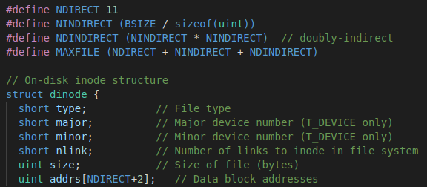
4.实现和难点的解决
4.1 难点解决：文件系统改进（闵安娜）
普通歌曲wav文件大于20MB
xv6本身对静态数组大小有限制
增大支持的最大文件大小，可以增加二级间接地址索引。并实现相关符号链接。
Notes:
实现对大文件的支持 文件分配策略就是操作系统教材上讲的索引分配。原本xv6中每个文件有13个地址索引，前12个是直接地址索引，对应的数据块直接存储数据，最后一个是一级间接地址索引，对应的数据块存储地址索引，因此最大文件为256 + 12 = 268 256+12=268256+12=268个数据块。 增大支持的最大文件大小，可以增加一个二级间接地址索引，变为前11个直接地址索引，第12个一级间接地址索引，最后一个是二级间接地址索引，因此最大文件为11 + 256 + 256 ∗ 256 = 65803 11+256+256*256=6580311+256+256∗256=65803个数据块

Slide 8
4.实现和难点的解决
4.2.1 声卡选择（董文冲）
最初由于macos无法初始化qemu的ac97，前期调研选用hda
但由于hda初始化较复杂，需要的部分机制不受xv6支持、必须自己实现，最后又转回ac97
4.2.2 wav文件头（董文冲）
wav文件是RIFF格式，header一般为44字节
有些文件带有LIST/INFO/ISFT拓展块
滤掉非data的头

Slide 9
4.实现和难点的解决
4.3 声卡初始化（杨碧茹）
需要对AC97大量文档的详细阅读，且要替xv6-riscv完成部分BIOS操作
难以从论坛中搜集资料，无法理解错误信息
难以验证流程
初始化步骤：
允许并定向特定中断
遍历PCI配置空间，定位声卡
初始化声卡的控制寄存器，触发重启
配置NAM和NABM的寄存器

Slide 10
4.实现和难点的解决
4.3 声卡数据传输（杨碧茹）
需要与系统调用对接
缓存大小有上限
中断设置
实现步骤：
从上层调用中接收数据，按页划分并填入队列
队列中每个节点数据细分为块，填入Buffer Descriptor List，发送至声卡
换算音量和采样率，提供设置接口
提供暂停、重新播放的接口

Slide 11
4.实现和难点的解决
4.4 技术框架（林智鑫）
初次会议上，就确定了大致技术框架。但当时的计划是控制器、读入、解码、写入声卡全部并行。
但后来由于xv6既不支持多线程，也不支持进程间共享内存，进程间传递大量数据代价较大，故合并了一些进程。

Slide 12
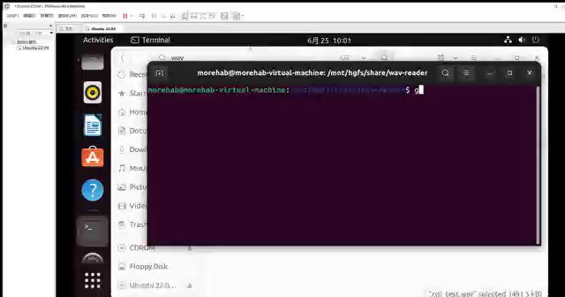
5.现有功能演示

Slide 13

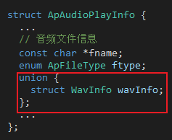
6.后续功能补充
更多音频格式
mp3，FLAC，AIFF等
基本只需实现文件解析。
更新数据结构
Notes:
添加文件格式：
首先要新建一对头文件和源文件实现对该格式音频的解析，这个是必然需要实现的功能。
然后【代码截图】在存储“播放信息”的结构体中添加这个类型，
【代码截图】在打开音频和解码的函数里添加对该格式的检测即可。
基本没有修改代码结构，因为在实现功能时并没有硬编码，所以拓展起来很容易。

Slide 14
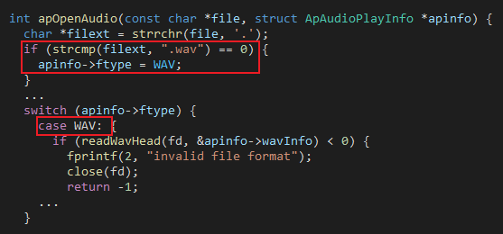
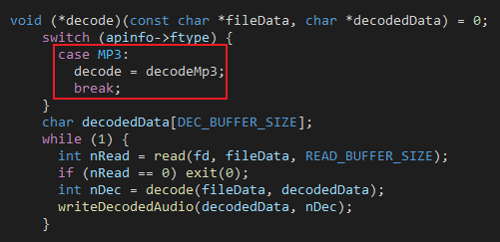
6.后续功能补充
更多音频格式
mp3，FLAC，AIFF等
基本只需实现文件解析。
添加对该格式的打开与解码支持
Notes:
然后【代码截图】在存储“播放信息”的结构体中添加这个类型，
【代码截图】在打开和解码音频的函数里添加对该格式的检测即可。
完全没有修改代码结构，因为实现功能时并没有硬编码，所以拓展起来很容易。

Slide 15
6.后续功能补充
更多播放功能
如变速、循环播放等。
只需在播放库中添加代码。

Slide 16
7.参考资料
增大文件大小上限
https://github.com/cndoit18/xv6-labs-2021/blob/fs/kernel/fs.h
https://blog.csdn.net/yuchunyu97/article/details/78250609
https://pdos.csail.mit.edu/6.828/2021/labs/fs.html
声卡选择
https://blog.csdn.net/wangjasonlinux/article/details/9063419
https://pdos.csail.mit.edu/6.828/2021/labs/util.html
https://pdos.csail.mit.edu/6.828/2021/schedule.html
添加系统调用
https://blog.csdn.net/yyd19981117/article/details/95200267

Slide 17
谢谢大家！
答辩小组：
杨碧茹（组长），董文冲，闵安娜，林智鑫
2022年6月25日

